Slide 1
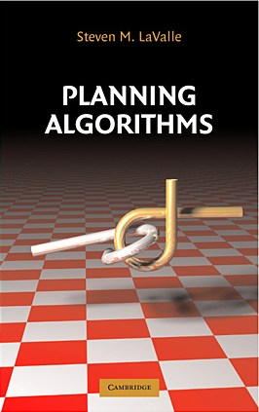
机器人路径规划研究综述
王超群
2016/06/27

Slide 2
1
路径规划的概念
2
路径规划分类简介
3
5
4
路径规划的发展现状
人工势场法（APF）
快速搜索随机树（RRT）
6
4
A* 、D* 算法
当前研究

Slide 3
1.什么是路径规划
路径规划技术是机器人研究领域中的一个重要分支。所谓机器人的最优路径规划问题,就是依据某个或某些优化准则(如工作代价最小、行走路线最短、行走时间最短等),在其工作空间中找到一条从起始状态到目标状态的能避开障碍物的最优路径。

Slide 4
1.什么是路径规划
依据某种最优准则，在工作空间中寻找一条从起始状态到目标状态的避开障碍物的最优路径。
需要解决的问题：
1. 始于初始点止于目标点。
2. 避障。
3. 尽可能优化的路径。

Slide 5
1.路径规划技术分类
1.静态结构化环境下的路径规划
2.动态已知环境下的路径规划
3.动态不确定环境下的路径规划

Slide 6
2.路径规划算法分类
路径规划算法
基于采样的方法
Voronoi, RRT,PRM
基于节点的方法
Dijkstra, A*,D*
基于数学模型的算法
基于生物启发式的算法
多融合算法
MILP,NLP
NN,GN
PRM-Node based

Slide 7
2.路径规划算法分类
路径规划算法
传统算法
模拟退化法
人工势场法
智能算法
遗传算法
etc
神经网络算法
etc

Slide 8
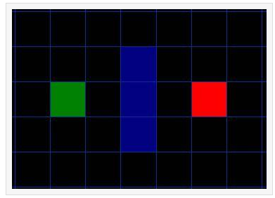
3.A* 、D*算法
问题：
从A移动到B，绕过障碍
首要步骤：
方格（三角形五角形.etc）划分空间,简化搜索区域。空间被划分为二维数组，数组中每个元素代表空间中的一个方格，可被标记为可行或不可行。未来的路径就是一系列可行方块的集合。
Nodes的概念涵盖了一系列可行方块（或其他形状）
障碍
A
B
http://www.policyalmanac.org/games/aStarTutorial.htm

Slide 9
3.A* 、D*算法
步骤
从节点A开始，搜索其临近节点，知道找到目标点
障碍
A
B
http://www.policyalmanac.org/games/aStarTutorial.htm

Slide 10
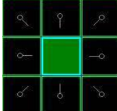
3.A* 、D*算法
步骤a)
从节点A开始，把一系列待考虑的节点放入OpenList里面，OpenList存放着一系列需要检查的节点（方块），如图，首先检查起点周围的8个节点
障碍
A
B
A
http://www.policyalmanac.org/games/aStarTutorial.htm

Slide 11
3.A* 、D*算法
步骤a)
给每个节点赋值
F=G+H
G：从初始点到给定待查节点的距离（可多种距离量度）
H：从给定 待检查节点到目标点B的距离（可多种距离量度）（Heuristic计算时忽略到达目标点会遇到的障碍）
障碍
A
B
A
http://www.policyalmanac.org/games/aStarTutorial.htm

Slide 12
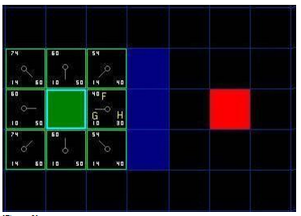
3.A* 、D*算法
步骤a)
给每个节点赋值
F=G+H
G：从初始点到给定待查节点的距离（可多种距离量度）
H：从给定 待检查节点到目标点B的距离（可多种距离量度）（Heuristic计算时忽略到达目标点会遇到的障碍）
A
B
http://www.policyalmanac.org/games/aStarTutorial.htm

Slide 13
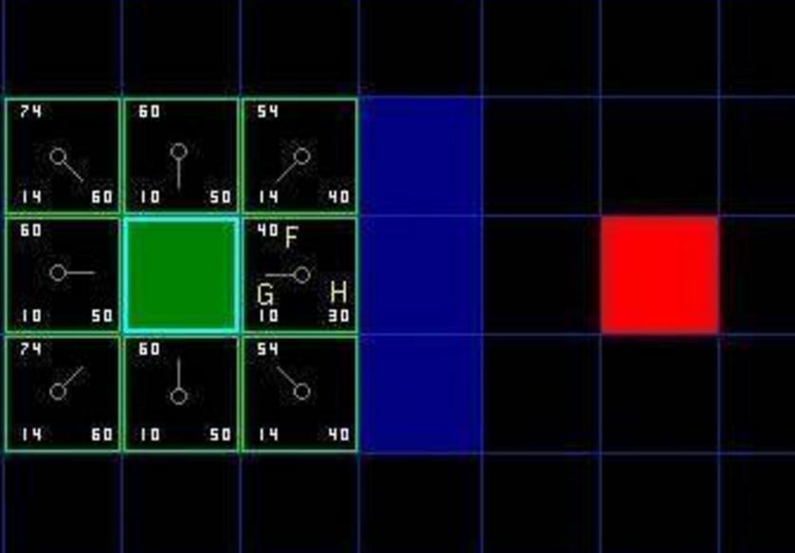
3.A* 、D*算法
G
F
H
Notes:
H：曼哈顿距离

Slide 14
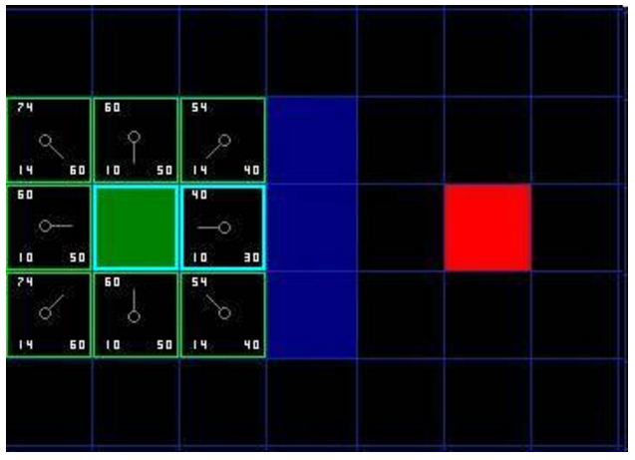
3.A* 、D*算法
步骤b)
找到F值最小的节点作为新的起点
将它从OpenLsit中删除，加入到ClosedList里面
检查它的临近节点，忽略已经在ClosedList中的节点和不可行节点（障碍）
如果临近节点已经在OpenList里面，则对比一下是否从现节点到临近节点的G值比原G值小，若是，把现节点作为父节点。否，不做改动

Slide 15
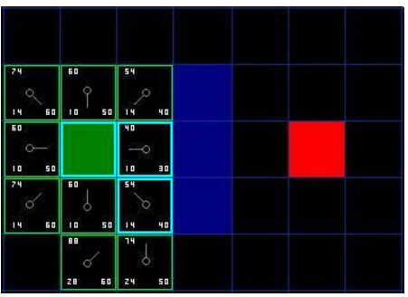
3.A* 、D*算法
步骤c)
上步骤中新节点未造成任何改动，我们继续在OpenList中寻找新的节点。如图
重复a),b)中的步骤，直到我们找到目标节点
新节点

Slide 16
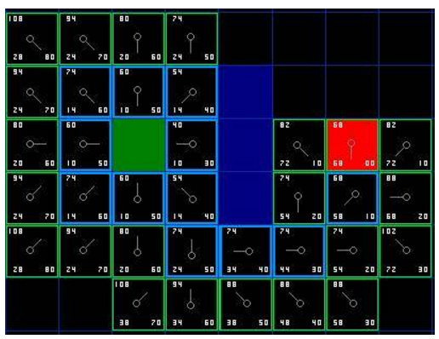
3.A* 、D*算法
寻找到目标节点

Slide 17
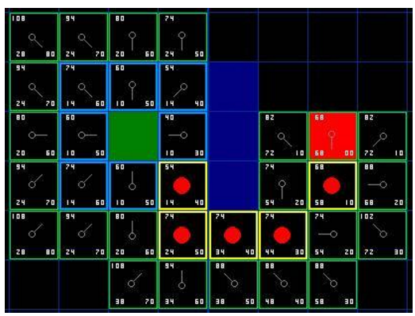
3.A* 、D*算法
从目标节点回溯可以找到初始点，从而确定路径

Slide 18
3.A* 、D*算法
A*算法的特点：A*算法在理论上是时间最优的，但是也有缺点：它的空间增长是指数级别的。
D* 算法
Dynamic A *
应用于在动态环境下的搜索

Slide 19
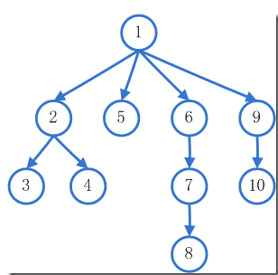
3.A* 、D*算法
深度优先 VS 广度优先
深度优先：

Slide 20
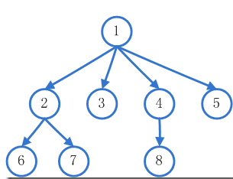
3.A* 、D*算法
深度优先 VS 广度优先
广度优先（A*）

Slide 21
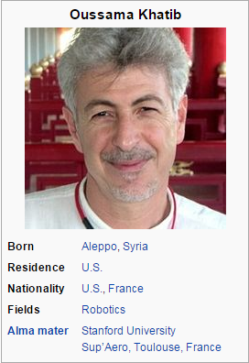
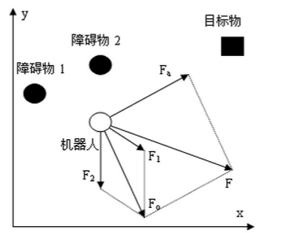
4.人工势场法
人工势场法是局部路径规划的一种比较常用的方法

Slide 22
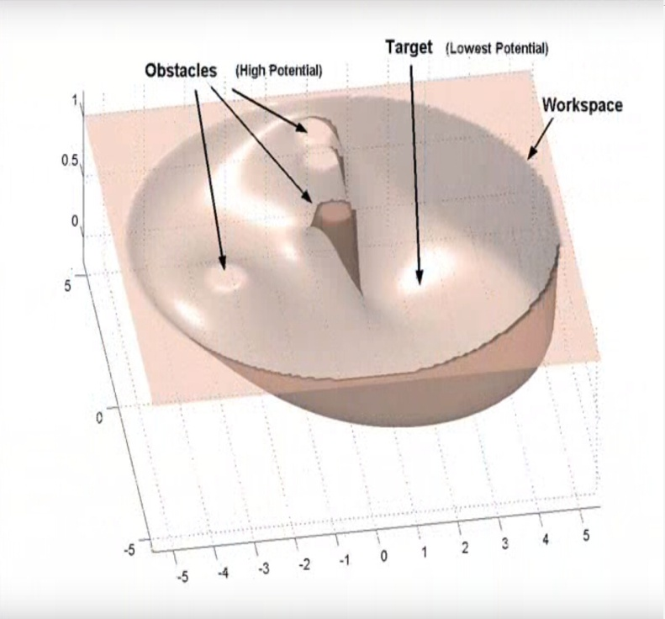
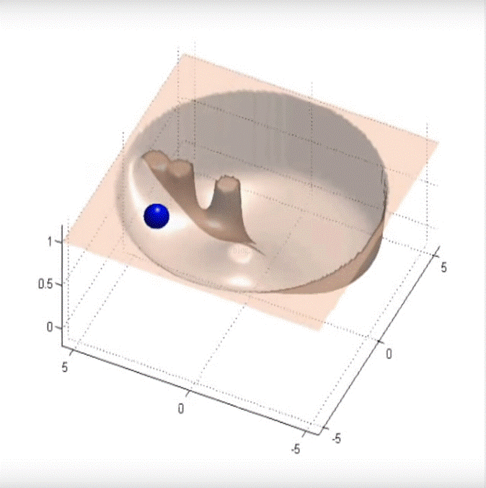
4.人工势场法

Slide 23

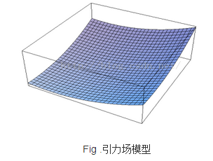

4.人工势场法
引力场和斥力场的构建
引力函数：
引力场：

Slide 24
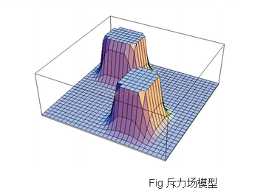
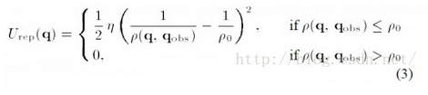
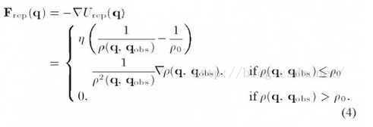
4.人工势场法
引力场和斥力场的构建
斥力场：
斥力：

Slide 25
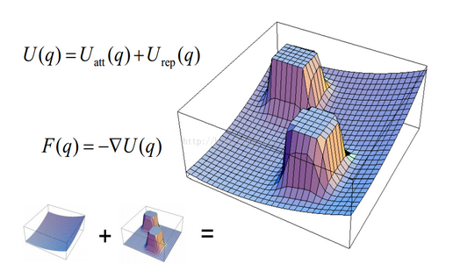
4.人工势场法

Slide 26
4.人工势场法
人工势场法的优缺点
优点：便于低层的实时控制，在实时避障和平滑的轨迹控制方面，得到了广泛应用
缺点：
（a） 当物体离目标点比较远时，引力将变的特别大，相对较小的斥力在甚至可以忽略的情况下，物体路径上可能会碰到障碍物
（b）当目标点附近有障碍物时，斥力将非常大，引力相对较小，物体很难到达目标点
（c）在某个点，引力和斥力刚好大小相等，方向想反，则物体容易陷入局部最优解或震荡

Slide 27
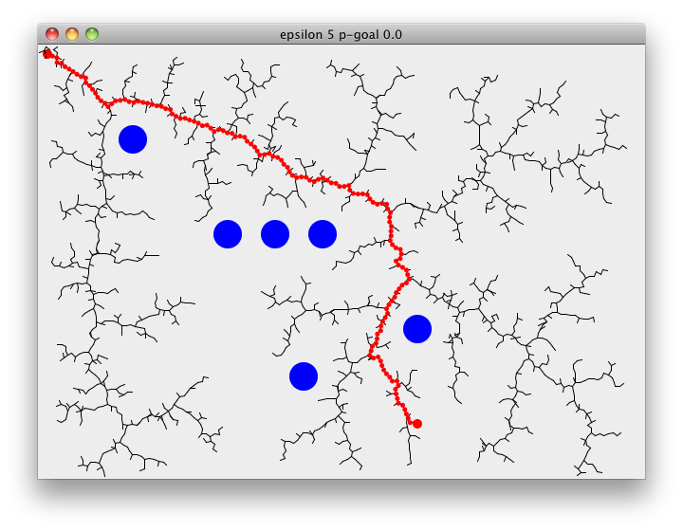
5.快速搜索随机树（RRT）

Slide 28
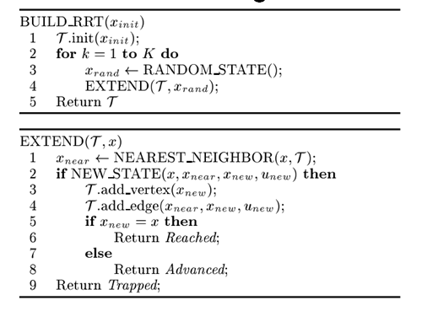
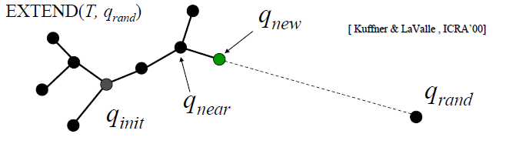
5.快速搜索随机树（RRT）

Slide 29
5.快速搜索随机树（RRT）

Slide 30
5.快速搜索随机树（RRT）

Slide 31
5.快速搜索随机树（RRT）

Slide 32
5.快速搜索随机树（RRT）
优点：
复杂度主要决定于寻找路径的难度，跟整个规划场景的大小和构型空间的维数基本无关
缺点：
1.基本无bias的RRT会在空间随机扩展
2.输出路径非最优路径

Slide 33
6.当前研究
1.轨迹优化： 样条插值，多项式插值等平滑方法
2.未知环境下的路径规划（exploring）
3.动态环境下的路径规划
4.三维路径规划

Slide 34
Thank you!

